Slide 1

Ділення з остачею
Математика 5 клас
08.10.2021

Slide 2
Завдання на урок
Повторіть ділення з остачею, переглянувши презентацію
Завдання ,які там пропонуються, виконуйте самостійно, потім перевірте
До кінця уроку виконуйте №322,329,331,332 (скільки встигнете)
Домашнє завдання: параграф 9-повторити,№ 330,333,334(додатково)

Slide 3


Жили – були мишенята
Дуже хитрі ці звірята.
Вони бігали, стрибали
Гризли меблі, все ламали.
Шкоду лиш одну творили
Й котика також дражнили.

Slide 4
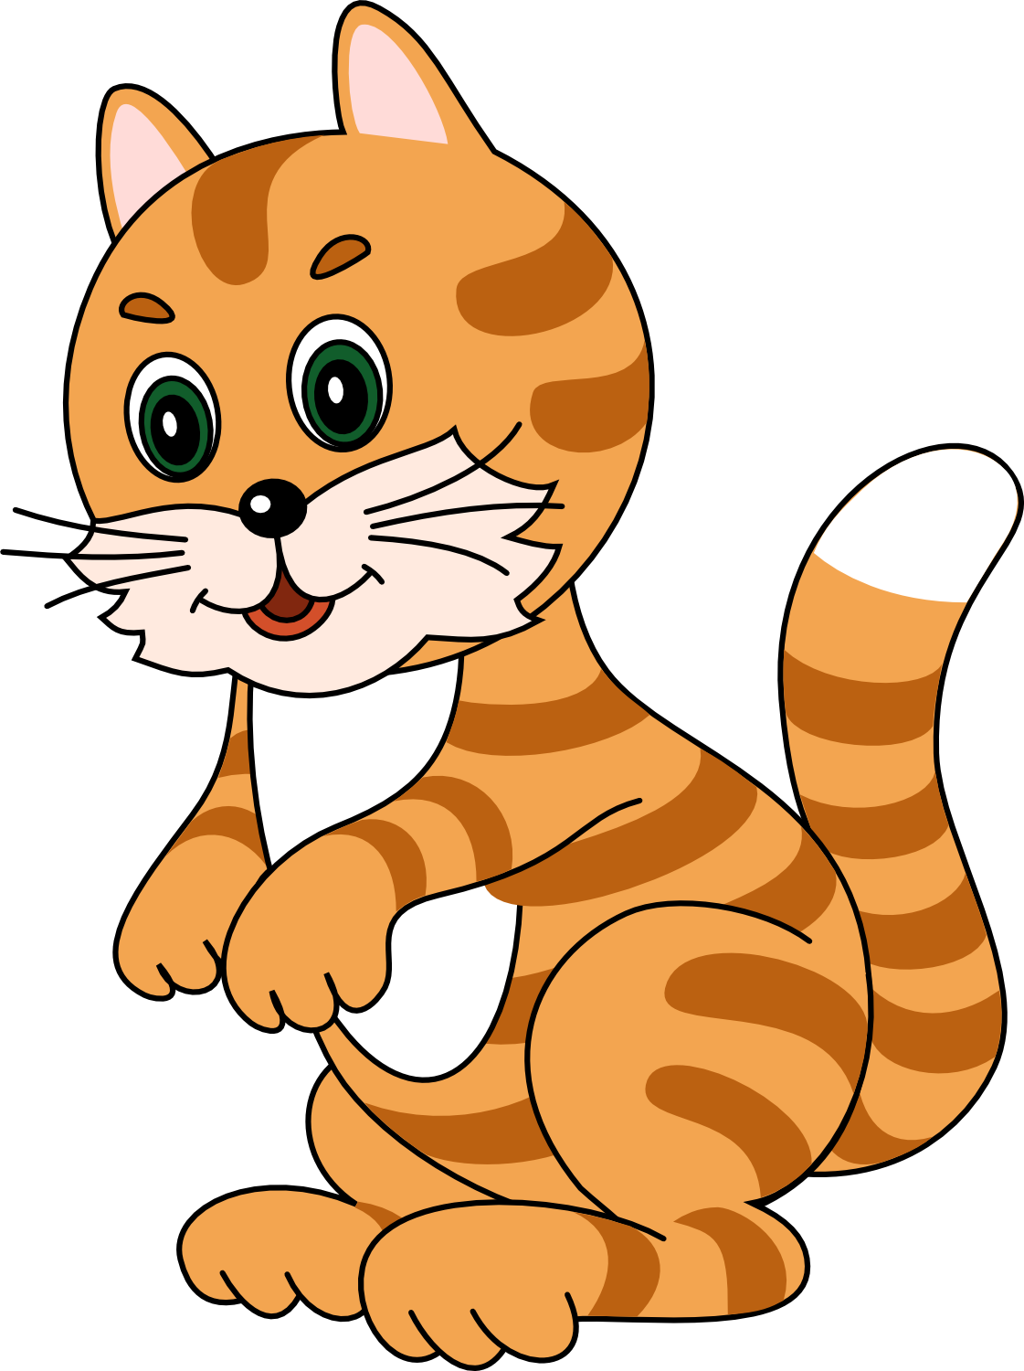
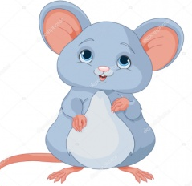




Рано вранці котик встав
Й мишеняток упіймав.
В клітку всіх їх посадив
І до діла запросив.
Годі вам байдикувати
Краще нумо працювати.
Дружно жити, все робити,
Молочко із медом пити.
Зараз вас розподілю
І до праці залучу.
Нумо всі по двох ставайте
Та за мною вирушайте.

Slide 5

Але що це за біда
5 не ділиться на два…
Що робити я не знаю?
Друзі, прошу допоможіть,
Мишенят розподіліть.

Slide 6

Треба ось як міркувати
Та табличку добре знати
1х2=2
2х2=4
3х2=6
4х2=8
5х2=10
6х2=12
7х2=14
8х2=16
9х2=18
10х2=20
2х2=4
До 5 яке із найбільших чисел поділиться на 2?
Це буде число 4
Отже щоб 5:2 треба знайти найбільше число, яке менше за 5 і
ділиться на 2 без остачі. Це число4. Виконую ділення, знаходжу
неповну частку. 4:2 =2- неповна частка, 5 -4 =1 - остача. Записую
приклад повністю: 5:2=2(ост.1). Перевіримо: 2х2+1=5

Slide 7
Щоб виконати ділення з остачею потрібно:
Знайти найбільше число, яке менше від
діленого і ділиться на дільник без остачі;
2)Виконати ділення цього числа і знайти
неповну частку;
3)Знайти остачу, віднявши від діленого те число, яке ділиться на дане число без остачі.

Slide 8
Запам’ятайте:
Остача завжди менша за дільник!
Якщо остача більша, ніж дільник, то ділення з остачею виконано неправильно.
ділене : дільник = частка
5 : 2 = 2(ост.1)
ост.1<2

Slide 9
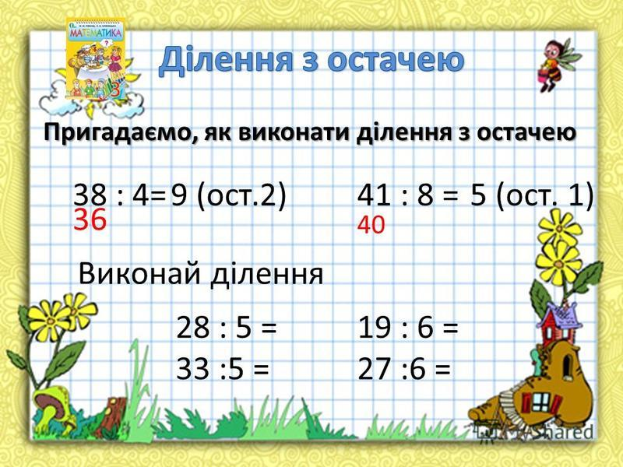

Slide 10

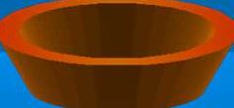


Полунички полічіть на тарілки розкладіть
17:3=
5 (ост.2)

Slide 11
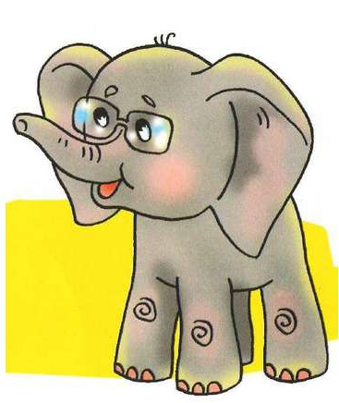
Допоможіть слонику виконати ділення з остачею
23:5=
13:4=
31:6=
4(ост.3)
3(ост.1)
5(ост.1)

Slide 12


Полічіть Джинів і розподіліть їх у 2 скриньки
9:2=
4(ост.1)

Slide 13

Самостійна робота
26:5=
39:4=
57:7=
17:2=
5(ост.1)
9(ост.3)
8 (ост.1)
8 (ост.1)

